Slide 1


哈尔滨工业大学计算机科学与技术学院2010级毕业设计开题答辩
基于轮廓波变换的图像压缩加密系统的实现
答辩人：郦乐宁
指导老师：张淼

Slide 2




目录 Catalog
基于轮廓波变换的图像压缩加密系统的实现
开题答辩
课题研究的目的和意义
国内外在该方向上的研究现状及分析
主要研究内容及方案
预计达到的目标
进度安排
哈尔滨工业大学计算机科学与技术学院 0904201班 曲瑾

Slide 3

目的与意义
基于轮廓波变换的图像压缩加密系统的实现
开题答辩
(1)随着技术的发展, 大量的图像被传输，而轮廓波的压缩能够大大提高效率。
(2)传统的文字加密算法不再适合图像加密。
(3)混沌信号的隐蔽性、长期不可预见性、高度随机性使得混沌理论适合用于保密通信。
(4)国内外许多学者将压缩嵌入加密或者加密嵌入压缩，而并行的方式还很少有人研究
哈尔滨工业大学计算机科学与技术学院 0904201班 曲瑾

Slide 4
研究现状
基于轮廓波变换的图像压缩加密系统的实现
开题答辩
轮廓波压缩的应用主要有两个方面:
(1)轮廓波的去噪效果比小波和离散余弦变换更加逼近真是曲线，所以可以运用轮廓波去掉图像中的噪声，使图像更加清晰；
(2)运用轮廓波将图像进行压缩，以提高图像在传输过程中的效率。而在压缩中可以使用两种方法：基于高频 Contourlet 变换的图像压缩和基于小波变换的 Contourlet 变换的图像压缩；
哈尔滨工业大学计算机科学与技术学院 0904201班 曲瑾

Slide 5
研究现状
基于轮廓波变换的图像压缩加密系统的实现
开题答辩
混沌的应用主要有四个方面:
(1)运用混沌同步进行混沌保密通信；
(2)运用一维或高维混沌所产生的伪随机序列与待加密的明文进行异或运算以产生密文；
(3)将混沌映射作为加密变换的置乱函数，将混沌迭代与明文信息相结合以产生密文；
(4)混沌映射与分组密码中非常经典的Feistel结构相结合以获得具有非常好的扩展和混乱效果 。
哈尔滨工业大学计算机科学与技术学院 0904201班 曲瑾

Slide 6
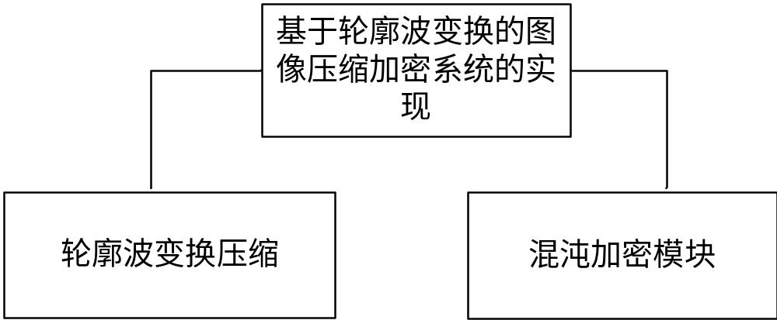
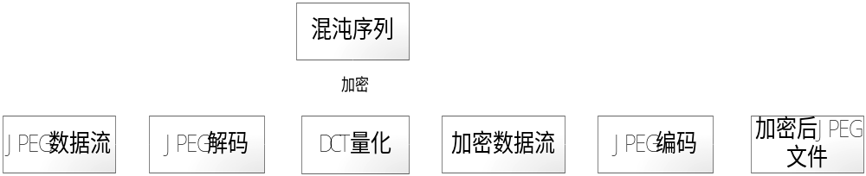
研究内容
基于轮廓波变换的图像压缩加密系统的实现
开题答辩
例如，有一幅图片，然后对这个JPEG图片进行轮廓波压缩。那么压缩首先要做的就是DCT变换，之后再进行轮廓波变换，再量化化，然后对这些数据混沌加密加密。加密方法一般包括置乱和扩散。在这里我用是混沌映射去做加密。
哈尔滨工业大学计算机科学与技术学院 0904201班 曲瑾

Slide 7
内容解惑
基于混沌的JPEG图像加密算法研究与实现
开题答辩
DCT变换
DCT（Discrete Cosine Transform，离散余弦变换），是码率压缩中常用的一种变换编码方法。任何连续的实对称函数的傅里叶变换中只含有余弦项，因此，余弦变换同傅里叶变换一样具有明确的物理意义。DCT是先将整体图像分成N*N的像素块，然后针对N*N的像素块逐一进行DCT操作。需要提醒的是，JPEG的编码过程需要进行正向离散余弦变换，而解码过程则需要反向离散余弦变换。
DCT变换后的8*8的系数矩阵中，低频分量集中在矩阵的左上角。高频成分则集中在右下角。
哈尔滨工业大学计算机科学与技术学院 0904201班 曲瑾

Slide 8
内容解惑
基于混沌的JPEG图像加密算法研究与实现
开题答辩
轮廓波变换
Contourlet变换的基本思想是首先用一个类似小波的多尺度分解捕捉边缘奇异点, 再根据方向信息将位置相近的奇异点汇集成轮廓段。其算法实现主要是由拉普拉斯金字塔分解(LP) 和方向滤波器组(DFB) 两个部分组成,。LP 用来实现多尺度分解, 每一级分解得到一个低通子带和高通子带, 然后将高通子带采用方向性滤波器组进行分解, 进一步将图像分解到不同的频带。
哈尔滨工业大学计算机科学与技术学院 0904201班 曲瑾

Slide 9
内容解惑
基于混沌的JPEG图像加密算法研究与实现
开题答辩
量化
在数字信号处理领域，量化指将信号的连续取值（或者大量可能的离散取值）近似为有限多个（或较少的）离散值的过程。量化主要应用于从连续信号到数字信号的转换中。连续信号经过采样成为离散信号，离散信号经过量化即成为数字信号。注意离散信号并不需要经过量化的过程。信号的采样和量化通常都是由ADC实现的。
哈尔滨工业大学计算机科学与技术学院 0904201班 曲瑾

Slide 10
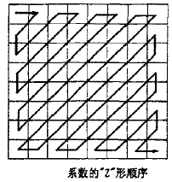
内容解惑
基于混沌的JPEG图像加密算法研究与实现
开题答辩
Huffman编码
对量化的系数的进行二进制编码，系数按表2所示的“Z“形顺序被排列成一维数组，利用变长编码(VLC) 对非零的系数进行霍夫曼编码，对每一块采用相对于前一块系数的DPCM编码。
哈尔滨工业大学计算机科学与技术学院 0904201班 曲瑾

Slide 11
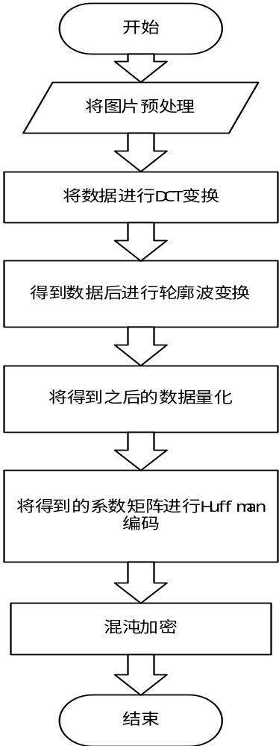

流程解释
基于混沌的JPEG图像加密算法研究与实现
开题答辩
一、偏向重点
本次毕业设计的主要着重点放在图像的压缩，也就是轮廓波变换。混沌加密之为了保证数据的安全性。
二、基于小波的轮廓波变换
而本次轮廓波变换是基于小波的轮廓波变换。因为基于高频 Contourlet 图像压缩方案由于子带尺寸的问题，无法使用现在已经比较成熟的一些编码，存在一定的局限性。
三、Zig-zag扫描 （编码）
这种数据的扫描、保存、读取方式，是从8*8矩阵的左上角开始，按照英文字母Z的形状进行扫描的，一般将其称之为Zigzag扫描排序。
哈尔滨工业大学计算机科学与技术学院 0904201班 曲瑾

Slide 12
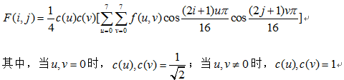
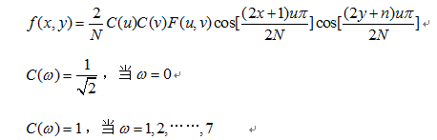
涉及公式
基于混沌的JPEG图像加密算法研究与实现
开题答辩
（1）DCT逆变换
（2）DCT变换
哈尔滨工业大学计算机科学与技术学院 0904201班 曲瑾

Slide 13
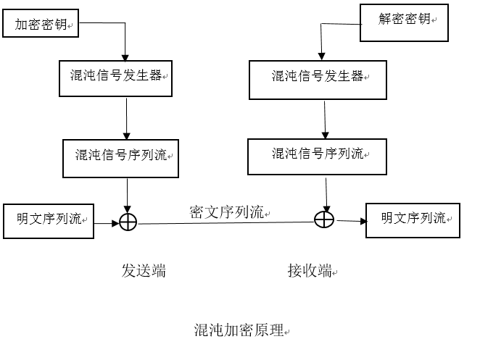
混沌加密
基于混沌的JPEG图像加密算法研究与实现
开题答辩
步骤1：
任选取一个迭代的初始值X(0)和参数μ；
步骤2：
Logistic 公式迭代M 次, 得到X(1)；
步骤3：
取出X(1)的第2、4、6位组成一个整数并与256 求余得到Xx(1)；
步骤4：
用明文与不断迭代的密钥流做运算得到该明文的密文C。
哈尔滨工业大学计算机科学与技术学院 0904201班 曲瑾

Slide 14
安全性分析
基于混沌的JPEG图像加密算法研究与实现
开题答辩
密钥空间大
加密速度快
加密图像安全度高
密钥敏感性强
哈尔滨工业大学计算机科学与技术学院 0904201班 曲瑾

Slide 15
目标
基于混沌的JPEG图像加密算法研究与实现
开题答辩
本次毕业设计要达到的目标是设计一种对图像进行压缩和加密并行的算法。首先，利用压缩系统对初始值的极端敏感性构造一个具有良好随机性的混沌序列。其次，利用混沌加密系统对图像进行加密。最后，在在实现上述过程后，对图像进行解密和逆变换。
哈尔滨工业大学计算机科学与技术学院 0904201班 曲瑾

Slide 16
进度安排
基于混沌的JPEG图像加密算法研究与实现
开题答辩
2013.01.07 -2013.02.08
和导师商定毕业设计题目及所做内容；查阅国内外课题相关的文献，明确课题内容；撰写开题报告和准备开题。
2013.02.09-2013.02.24
大量查阅相关资料并做记录整理，着手相关程序的编写。
2013.02.25-2013.03.31
编程，完成程序的基本功能
2013.04.01-2013.04.30
对程序进行检验和测试调试，完善程序。
2013.05.01-2011.05.31
编写毕业论文，准备参加验收和答辩。
哈尔滨工业大学计算机科学与技术学院 0904201班 曲瑾

Slide 17

Thank You!
请各位老师批评指正！

